Slide 1
Görselleştirme

Slide 2
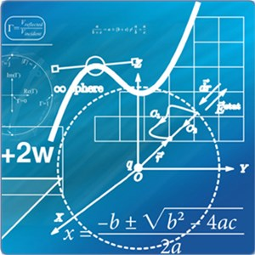
İstatistiksel analiz
Veri kümesindeki değişkenlerin birbirleriyle nasıl ilişkili olduğunu ve bu ilişkilerin diğer değişkenlere nasıl bağlı olduğunu anlama sürecidir.

Slide 3

Görselleştirme
Veriler doğru şekilde görselleştirildiğinde, insan görsel sistemi bir ilişkiyi gösteren eğilimleri ve kalıpları görebilir.

Slide 4
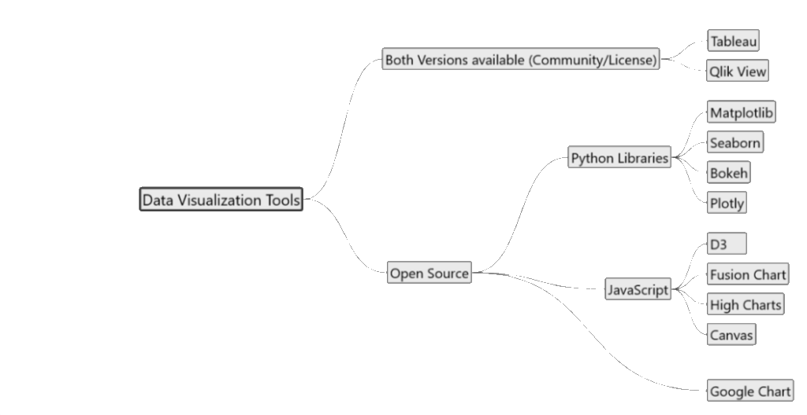
Görselleştirme Araçları

Slide 5
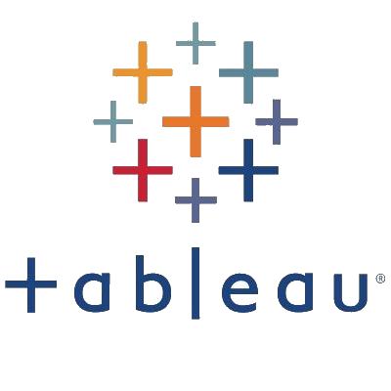
Tableau
Enterprise as well as Community edition
Basitliği ve etkileşimli görselleştirme üretme kolaylığı, diğer BI çözümleri tarafından sağlananlardan çok daha iyi olması nedeniyle, tabloların farklı endüstrilerden 57.000'den fazla hesabı vardır.
Tableau, AI (Yapay Zeka) ve Makine Öğrenimi dahil olmak üzere Büyük Veri'de kullanılan hızlı, büyüyen ve sürekli değişen verilere uygundur.

Slide 6

Qlik View
Enterprise as well as Community edition
Qlik View oldukça esnektir. Çok çeşitli kişiselleştirme seçenekleri sunar. Ancak, bu esneklik çoğu zaman yeni kullanıcılara karmaşıklık gelebilir.
Genellikle verideki kalıpları vurgulayabilen ve veri keşfi ve keşif işlemlerini gerçekleştirebilen kardeş paketi Qliksense ile birlikte kullanılır.

Slide 7

Matplotlib
Açık Kaynak
Matplotlib, muhtemelen çeşitli formatlarda yayın kalitesinde rakamlar üreten 2D çizim için en çok kullanılan Python kütüphanesidir.
Line Plots
Scatter Plots
Bar Chart/Histogram
Stem Plots
Quiver Plots
Heatmaps
Spectrograms
İleri düzeyde görselleştirme seviyesine ulaşmak için genellikle daha fazla kod yazmak gerekir. Fakat kod yazıldıktan sonra izlemeye değer.

Slide 8
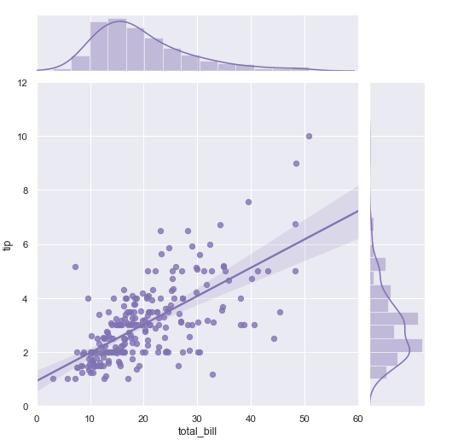
Seaborn
Açık Kaynak
Seaborn, Python'da bilgilendirici ve çekici istatistiksel grafikler yapmak için bir kütüphanedir; ısı haritası (heatmap) gibi.
Seaborn matplotlib'e dayanır.
Yerleşik temalar, doğrusal regresyon modellerini görselleştirmek için araçlar, istatistiksel zaman serisi verilerini çizme işlevi gibi bazı benzersiz özelliklere sahiptir.

